Slide 1


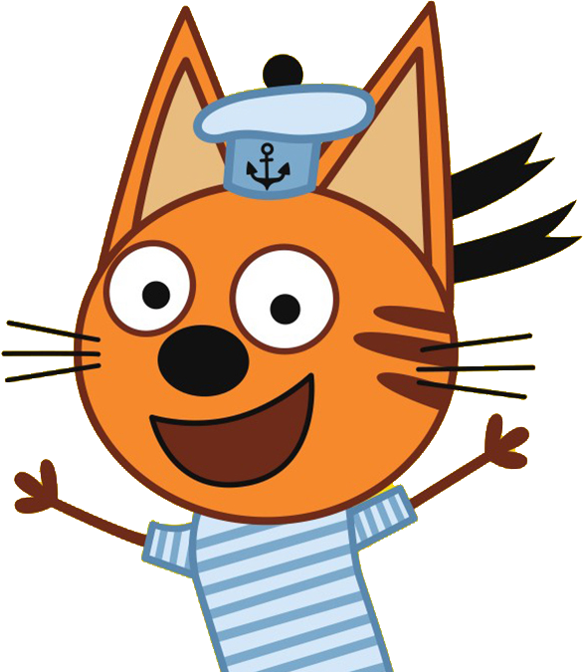
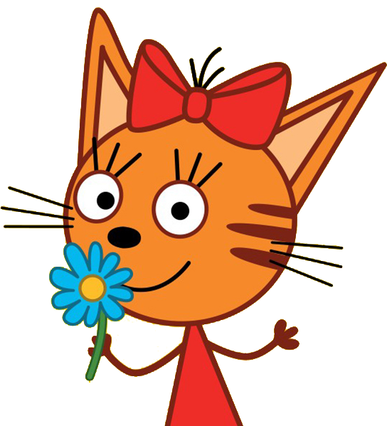
ИНТЕРАКТИВНАЯ ИГРА
«МУЗЫКАЛЬНАЯ ВИКТОРИНА
от ТРИ КОТА»
Автор: В.Э. Малиновский
концертмейстер МУ ДО «ДДТ», г. Благодарный, Ставропольский край

Slide 2
ПРАВИЛА ИГРЫ
Интерактивная игра построена на гиперссылках, поэтому для игры рекомендуется использовать сенсорный экран или компьютерную мышь (не пользуйтесь колёсиком!).
В игре 5 героев: Коржик, Карамелька, Компот, мама и папа.
У каждого героя по 5 вопросов и по одной песенке из мультфильма «Три кота».
Вопросы и туры можно выбирать в любой последовательности.
В каждом вопросе есть подсказка от бабушки и дедушки (нажать на героя).
Чтобы узнать правильный ответ, нужно нажать на клавишу «ОТВЕТ».
Для перехода к выбору следующего вопроса, нужно нажать на клавишу «ДАЛЬШЕ».
После того как вы ответите на все вопросы, нужно нажать на клавишу «РЕФЛЕКСИЯ».
По желанию в конце игры можно посмотреть мультфильм.
Для игры подключение к интернету не нужно.
ИГРАТЬ

Slide 3
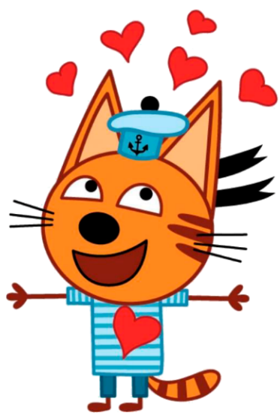

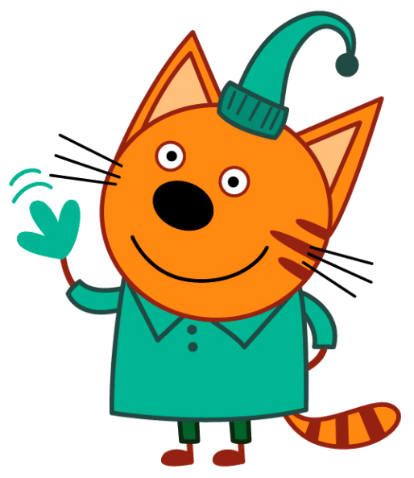
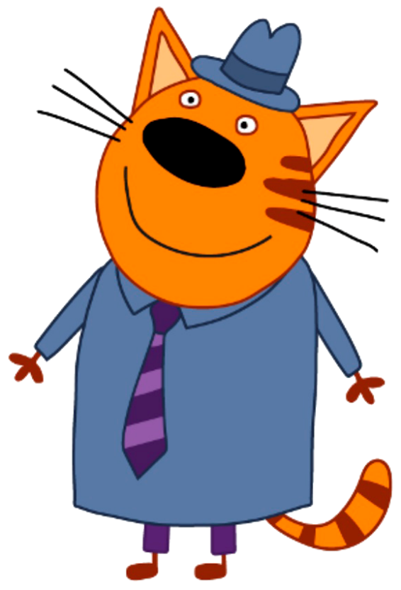
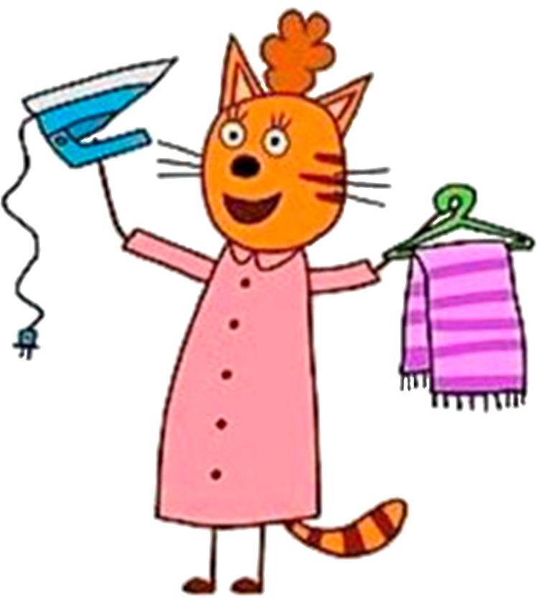
4
1
5
1
3
2
6
2
2
3
1
4
3
6
5
6
4
5
1
4
1
4
2
5
2
5
3
6
3
6
РЕФЛЕКСИЯ

Slide 4

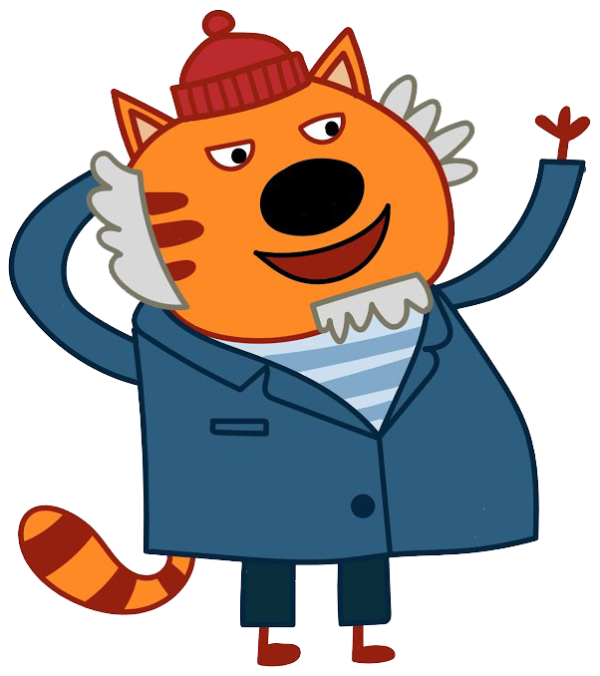
Я не могу подсказать!
Назовите медный духовой инструмент, звуки которого собирали игрушечное войско Щелкунчика на битву с мышами?
Труба
Вот моя подсказка
Труба.
Тромбон.
Туба.
ОТВЕТ
ДАЛЬШЕ

Slide 5
Я не могу подсказать!
Назови два лада в музыке?
Мажор и минор
Вот моя подсказка
Динамика и Темп. Мажор и Минор. Высоко и Низко.
ОТВЕТ
ДАЛЬШЕ

Slide 6
Я не могу подсказать!
У него есть язык,
Он болтать им привык.
Но, когда болтает он,
Слышно не слова, а звон.
Что это?
Вот моя подсказка
Колокольчик
Маракасы.
Колокольчик.
Трещотки.
ОТВЕТ
ДАЛЬШЕ

Slide 7
Я не могу подсказать!
Тонкий прут из твердой стали,
Клавиш нет и нет педали.
В нем не больше трех углов,
Звук – как звон колоколов.
Что это?
Вот моя подсказка
Треугольник
Бубен. Ксилофон. Треугольник. Ромб.
ОТВЕТ
ДАЛЬШЕ

Slide 8
Я не могу подсказать!
Как называется эта песня?
Считалочка
СТОП
Вот моя подсказка
Миу-миу микс.
Песня про печенье.
Считалочка.
Фантазия.
ОТВЕТ
ДАЛЬШЕ

Slide 9
Я не могу подсказать!
Назовите звукоряд по порядку с низу вверх.
До, ре, ми, фа, соль, ля, си
Вот моя подсказка
До, си, ля, соль, фа, ми, ре.
До, ре, ми, соль, фа, ля, си.
До, ре, ми, фа, соль, ля, си.
ОТВЕТ
ДАЛЬШЕ

Slide 10
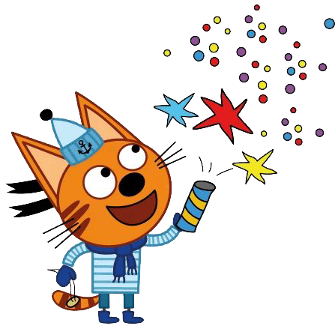
Э – э - эй!
Какой струнный инструмент бывает русским, гавайским и испанским?
Гитара
Вот моя подсказка
Скрипка.
Мандолина.
Гитара.
Балалайка.
Труба.
ОТВЕТ
ДАЛЬШЕ

Slide 11
Э – э - эй!
Какие литературные произведения в древности принято было не рассказывать, а петь?
Былины
Вот моя подсказка
Былины.
Сказки.
Загадки.
ОТВЕТ
ДАЛЬШЕ

Slide 12
Э – э - эй!
Балет П.И. Чайковского на сюжет новогодней сказки.
Назовите его?
«Щелкунчик»
Вот моя подсказка
«Спящая красавица».
«Лебединое озеро».
«Щелкунчик».
ОТВЕТ
ДАЛЬШЕ

Slide 13
Э – э - эй!
Как называется эта песня?
Поездка на пикник
СТОП
Вот моя подсказка
Уборка.
Поездка на пикник.
Миу-миу микс.
Песня про печенье.
ОТВЕТ
ДАЛЬШЕ

Slide 14
Э – э - эй!
Как называется музыкальное сопровождение песен исполняемое аккомпаниатором?
Аккомпанемент
Вот моя подсказка
Этюд.
Фонограмма.
Аккомпанемент.
Фантазия.
ОТВЕТ
ДАЛЬШЕ

Slide 15
Э – э - эй!
Назови сценическое действие, в котором все герои танцуют?
Балет
Вот моя подсказка
Танец.
Опера.
Балет.
ОТВЕТ
ДАЛЬШЕ

Slide 16
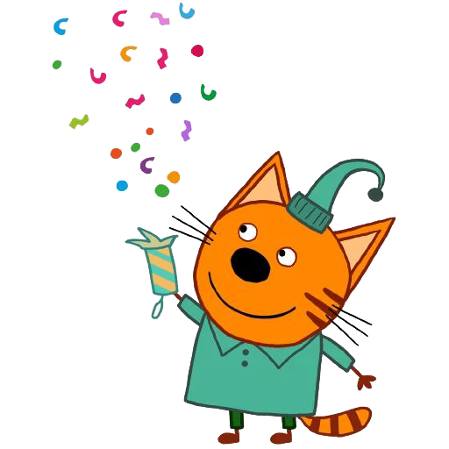
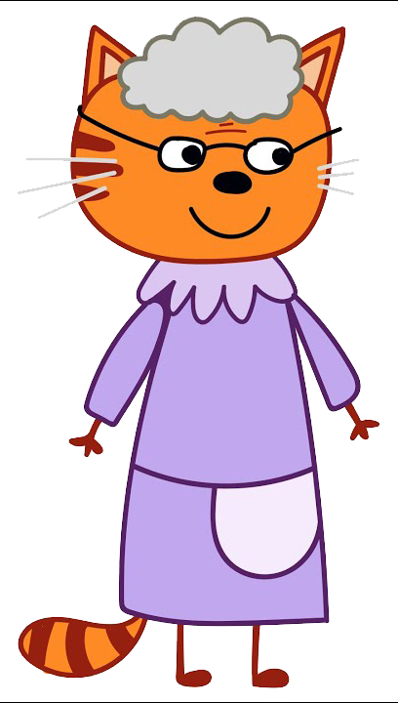
Как называется эта песня?
Угу-у-у!
Уборка
Хорошо, я могу тебе помочь!
СТОП
Уборка.
Фантазия.
Миу-миу микс.
Песня про печенье.
ОТВЕТ
ДАЛЬШЕ

Slide 17
Как называется знак молчания в музыке?
Угу-у-у!
Пауза
Хорошо, я могу тебе помочь!
Реприза.
Кода.
Пауза.
ОТВЕТ
ДАЛЬШЕ

Slide 18
Сам Балда на ней играл,
Три струны перебирал.
Скоморохи с ней ходили,
Песни пели, веселили.
Назови этот инструмент?
Угу-у-у!
Хорошо, я могу тебе помочь!
Балалайка
Гусли.
Пикули.
Балалайка.
Домра.
ОТВЕТ
ДАЛЬШЕ

Slide 19
Каким бывает темп?
Угу-у-у!
Быстрый, средний, медленный.
Хорошо, я могу тебе помочь!
Высокий, средний, низкий.
Громкий, средний, тихий.
Быстрый, средний, медленный.
ОТВЕТ
ДАЛЬШЕ

Slide 20
К кокой группе народных инструментов относятся ложки?
Угу-у-у!
Ударные
Хорошо, я могу тебе помочь!
Игровые.
Пищевые.
Духовые.
Ударные.
ОТВЕТ
ДАЛЬШЕ

Slide 21
Сколько всего названий нот?
Угу-у-у!
7
Хорошо, я могу тебе помочь!
5.
7.
8.
12.
ОТВЕТ
ДАЛЬШЕ

Slide 22
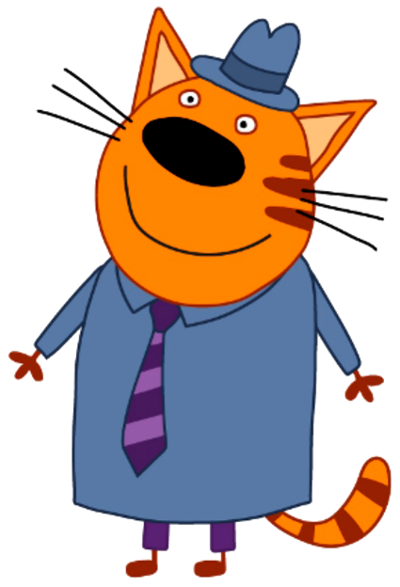
Он шумит как погремушка,
Но при этом – не игрушка.
Эх, хорошо!
Маракас
Вот моя подсказка
Маракас.
Бубен.
Кастаньеты.
Трещотка.
ОТВЕТ
ДАЛЬШЕ

Slide 23
Эх, хорошо!
Как называется должность руководителя оркестра?
Дирижёр
Вот моя подсказка
Хормейстер.
Концертмейстер.
Дирижёр.
ОТВЕТ
ДАЛЬШЕ

Slide 24
Эх, хорошо!
Как называется эта песня?
Укроем, прикроем, спасём
Вот моя подсказка
СТОП
Укроем, прикроем, спасём.
Фантазия.
Песня про печенье.
Миу-миу микс
ОТВЕТ
ДАЛЬШЕ

Slide 25
Как звали коротышку-музыканта из Цветочного города в мультфильме «Незнайка и его друзья»?
Эх, хорошо!
Гусля
Вот моя подсказка
Рожок.
Дудка.
Гусля.
Альтик.
ОТВЕТ
ДАЛЬШЕ

Slide 26
На каком музыкальном инструменте любил играть Шерлок Холмс?
Эх, хорошо!
На скрипке
Вот моя подсказка
На балалайке.
На трубе.
На скрипке.
На виолончели.
ОТВЕТ
ДАЛЬШЕ

Slide 27
Кто самый главный в постановке спектакля?
Эх, хорошо!
Режиссёр
Вот моя подсказка
Артист.
Кассир.
Режиссёр.
Балетмейстер.
ОТВЕТ
ДАЛЬШЕ

Slide 28
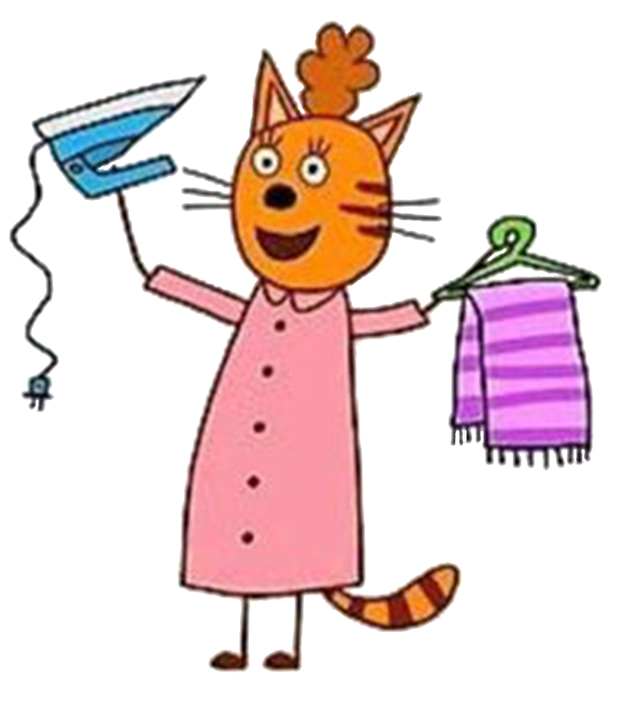
Специальные балетные тапочки.
Называются?
Но я уверена!
Пуанты
Хорошо, я могу тебе помочь!
Пуанты.
Черевички.
Чешки.
ОТВЕТ
ДАЛЬШЕ

Slide 29
Как называется эта песня?
Но я уверена!
Фантазия
Хорошо, я могу тебе помочь!
СТОП
Миу-миу микс.
Песня про печенье.
Считалочка.
Фантазия.
ОТВЕТ
ДАЛЬШЕ

Slide 30
Как называется овощ из двух нот?
Но я уверена!
Фасоль
Хорошо, я могу тебе помочь!
Капуста.
Морковь.
Фасоль.
Лук.
ОТВЕТ
ДАЛЬШЕ

Slide 31
Как назывался музыкальный инструмент Папы Карло?
Но я уверена!
Шарманка
Хорошо, я могу тебе помочь!
Шарманка.
Волынка.
Мандолина.
ОТВЕТ
ДАЛЬШЕ

Slide 32
Но я уверена!
У какого инструмента больше всего струн?
Арфа
Хорошо, я могу тебе помочь!
Гусли.
Арфа.
Гитара.
ОТВЕТ
ДАЛЬШЕ

Slide 33
К какому типу инструментов относятся барабаны?
Но я уверена!
Ударные
Хорошо, я могу тебе помочь!
Инструментальные.
Шумовые.
Барабанные.
Ударные.
ОТВЕТ
ДАЛЬШЕ

Slide 34
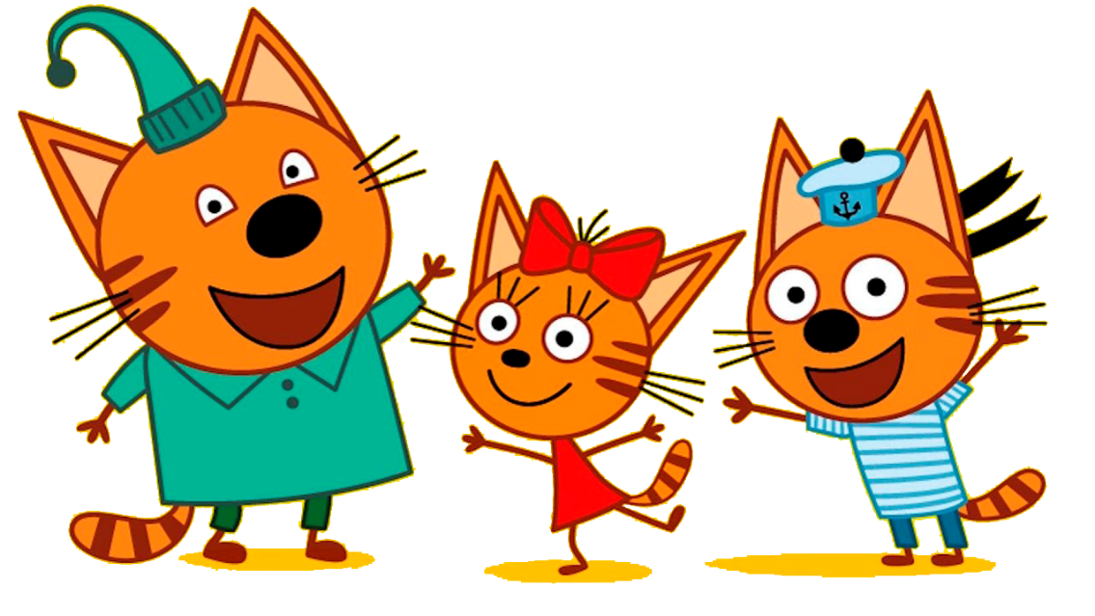
РЕФЛЕКСИЯ
Понравилась ли вам игра?
Что в игре вам больше всего запомнилось?
Что нового вы узнали из игры?
Порекомендуете ли вы эту игру своим друзьям и почему?
ПОСМОТРЕТЬ МУЛЬТФИЛЬМ

Slide 35

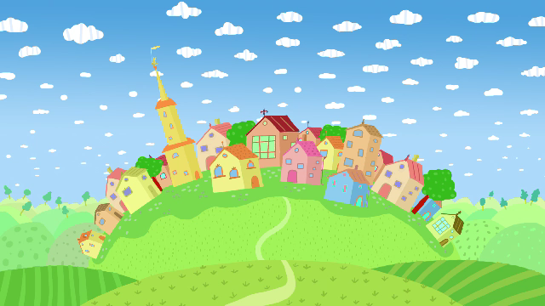

Slide 37
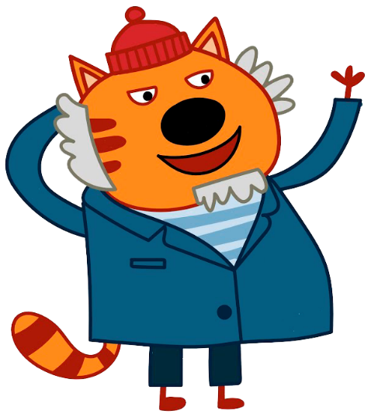

Интернет ссылки
Персонажи: https://goo.su/hzhSpH
Вопросы: https://goo.su/iFHZ5
Песни из м/ф «Три кота»: https://trikota.tv/music/
Мультфильм: https://goo.su/zrWJekX
Игру разработал: Малиновский Виталий Эдуардович, концертмейстер.
Муниципальное учреждение дополнительного образования
«Дом детского творчества»
г. Благодарный, Ставропольский край
ноябрь 2024 год

